Slide 1
자바프로그래밍 II
파일 입출력

Slide 2
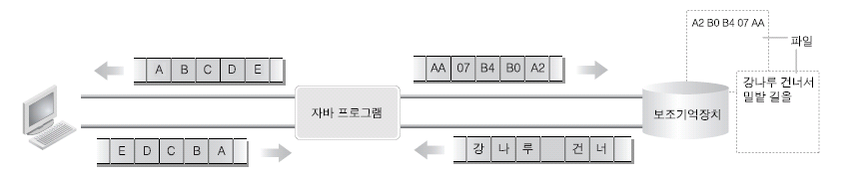
파일 입출력에 사용되는 자바 클래스들
자료의 이동
  입출력
    컴퓨터와 장치 그리고 프로그램 사이에서 자료를 주고받는 일을 총칭
스트림
  입출력에 필요한 정보 흐름의 통로 역할
  정보의 입력을 위해서는 입력 장소와 입력 스트림이 필요
  마찬가지로 출력을 위해서는 출력 장소와 출력 스트림이 필요
• 흐름의 방향에 따른 분류
- 입력 스트림(input stream)
- 출력 스트림(output stream)
• 데이터의 형태에 따른 분류
- 문자 스트림(character stream)
- 바이트 스트림(byte stream)

Slide 3
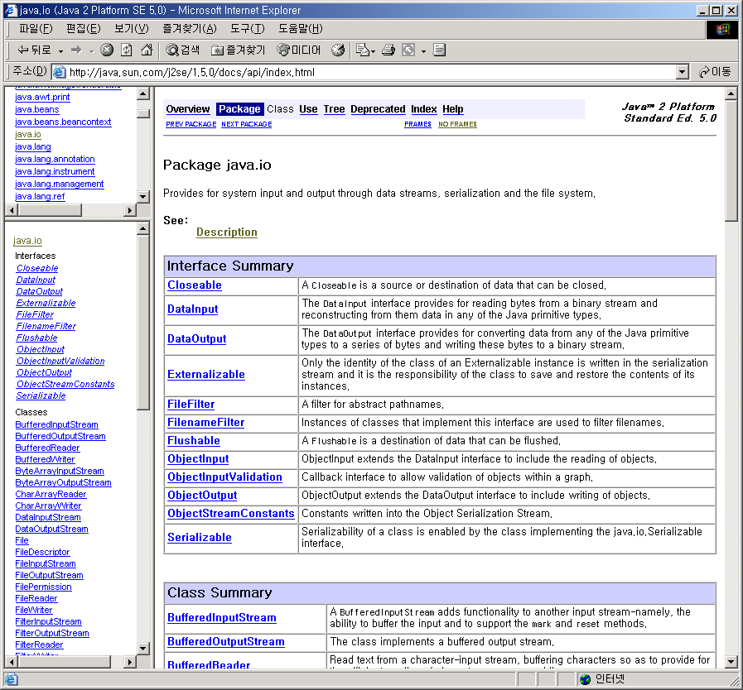
파일 입출력에 사용되는 자바 클래스들
스트림을 다루는 클래스들
    • 파일 입출력 스트림을 다루는 클래스들
java.io 선택
java.io 패키지에 대한 개략적인
설명이 있는 홈페이지
파일 입출력
클래스들

Slide 4
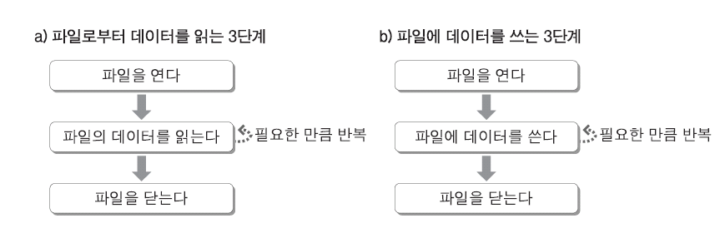
파일 입출력에 사용되는 자바 클래스들
파일 입출력의 과정
    • 3단계로 이루어짐

Slide 5
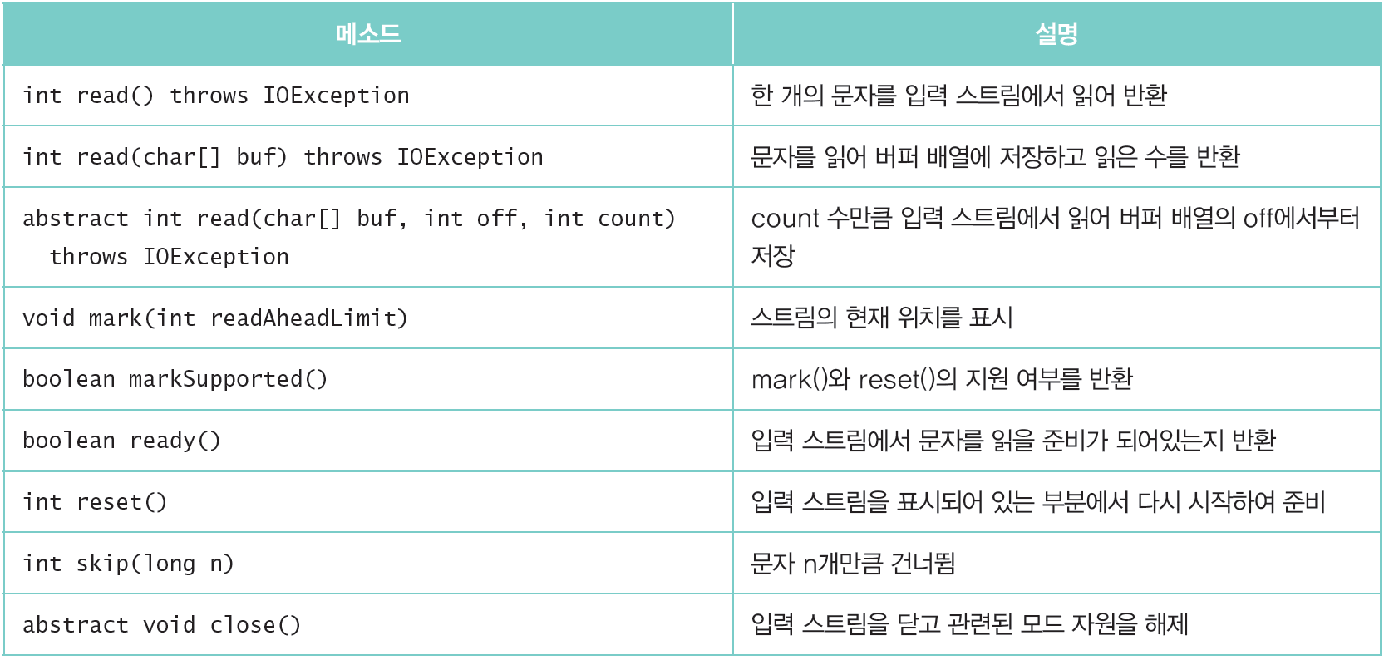
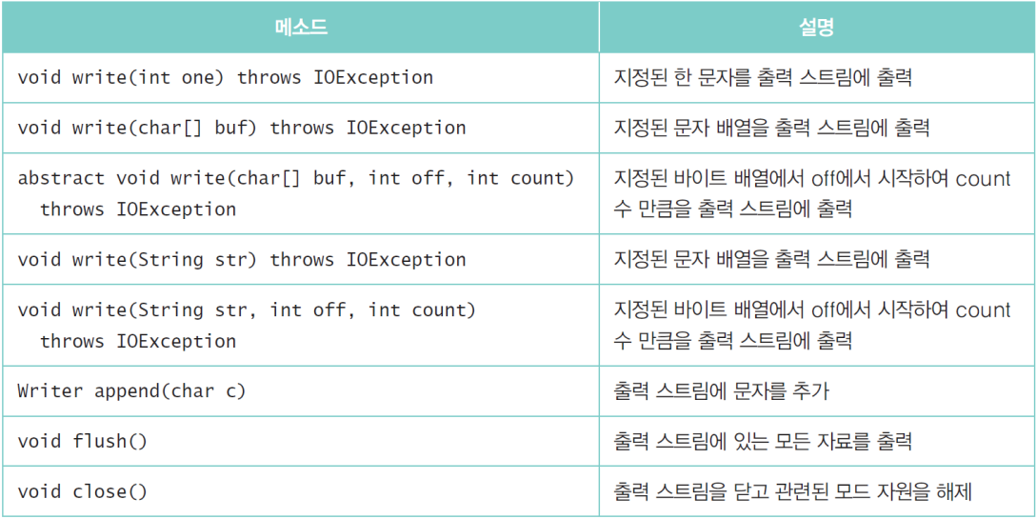
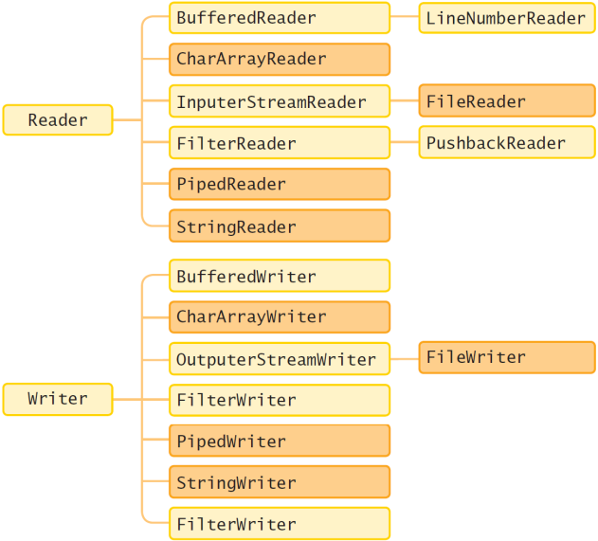
문자 중심의 입출력 클래스
클래스 Reader와 Writer
  문자 중심의 입출력을 담당하는 추상 클래스
  클래스 Reader의 주요 메소드
  클래스 Writer의 주요 메소드

Slide 6
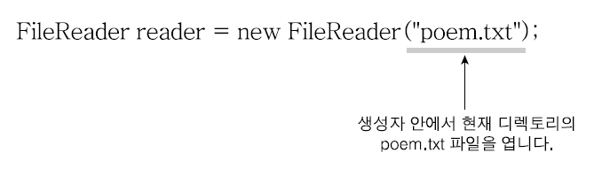
파일 입출력에 사용되는 자바 클래스들
FileReader 클래스
    • FileReader 클래스 : 텍스트 파일을 읽는 클래스
    • 사용 방법
      1) 1단계: 파일을 엽니다

Slide 7
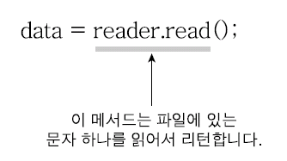
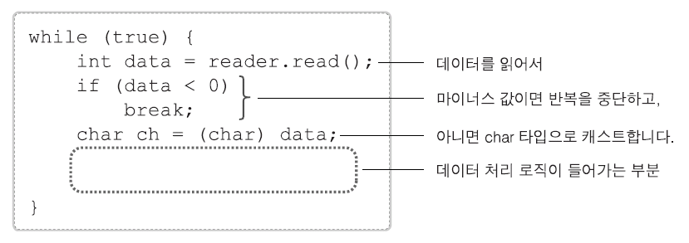
파일 입출력에 사용되는 자바 클래스들
FileReader 클래스
    • 사용 방법
      2) 2단계: 파일을 읽습니다

Slide 8
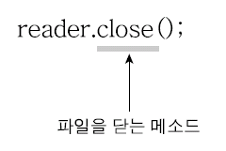
파일 입출력에 사용되는 자바 클래스들
FileReader 클래스
    • 사용 방법
      3) 3단계: 파일을 닫습니다

Slide 9
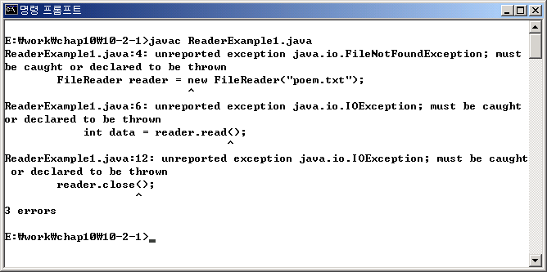
파일 입출력에 사용되는 자바 클래스들
FileReader 클래스
    [예제 10-1] 텍스트 파일을 읽는 프로그램 – 미완성 (1)
1
2
3
4
5
6
7
8
9
10
11
12
13
14
import java.io.*;
class ReaderExample1 {
public static void main(String args[]) {
FileReader reader = new FileReader("poem.txt");
while (true) {
int data = reader.read();
if (data == -1)
break;
char ch = (char) data;
System.out.print(ch);
}
reader.close();
}
}
파일을 여는 부분
파일을 읽어서 처리하는 부분
파일을 닫는 부분

Slide 10
파일 입출력에 사용되는 자바 클래스들
FileReader 클래스
    [예제 10-2] 텍스트 파일을 읽는 프로그램 – 미완성 (2)
1
2
3
4
5
6
7
8
9
10
11
12
13
14
15
16
17
18
19
20
21
22
import java.io.*;
class ReaderExample1 {
public static void main(String args[]) {
try {
FileReader reader = new FileReader("poem.txt");
while (true) {
int data = reader.read();
if (data == -1)
break;
char ch = (char) data;
System.out.print(ch);
}
reader.close();
}
catch (FileNotFoundException fnfe) {
System.out.println("파일이 존재하지 않습니다.");
}
catch (IOException ioe) {
System.out.println("파일을 읽을 수 없습니다.");
}
}
}
익셉션이 발생하는 부분을
try 문으로 묶었습니다.
FileReader의 생성자가
발생하는 익셉션을 처리
FileReader의 read, close 메소드가
발생하는 익셉션을 처리

Slide 11
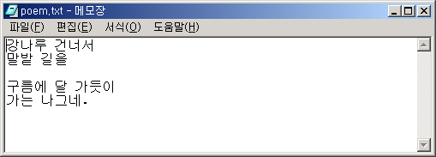
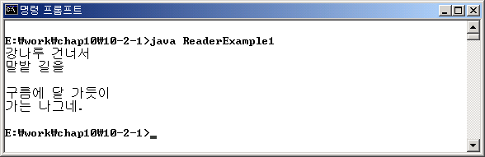
파일 입출력에 사용되는 자바 클래스들
FileReader 클래스
    [예제 10-3] 텍스트 파일을 읽는 프로그램 – 완성
1
2
3
4
5
6
7
8
9
10
11
12
13
14
15
16
17
18
19
20
21
22
23
24
25
26
27
28
29
import java.io.*;
class ReaderExample1 {
public static void main(String args[]) {
FileReader reader = null;
try {
reader = new FileReader("poem.txt");
while (true) {
int data = reader.read();
if (data == -1)
break;
char ch = (char) data;
System.out.print(ch);
}
}
catch (FileNotFoundException fnfe) {
System.out.println("파일이 존재하지 않습니다.");
}
catch (IOException ioe) {
System.out.println("파일을 읽을 수 없습니다.");
}
finally {
try {
reader.close();
}
catch (Exception e) {
}
}
}
}
그리고 나서 프로그램을 실행하면
poem.txt 파일의 내용이 출력됩니다.
파일을 닫는 명령문을 finally 블록으로 이동
프로그램을 실행하기 전에 실행 디렉토리에
poem.txt라는 파일을 만들어 놓으십시오.
close 메소드가 발생하는 익셉션을 처리

Slide 12

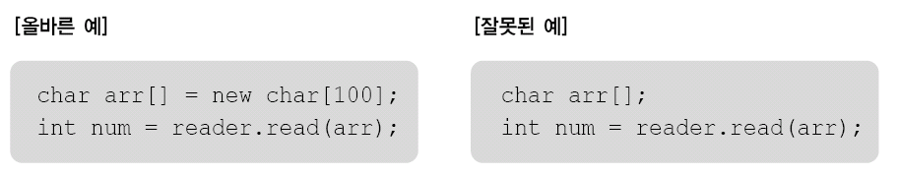
파일 입출력에 사용되는 자바 클래스들
FileReader 클래스
    • 한꺼번에 여러 문자를 읽는 read 메소드
파일로부터 읽은 문자를 담을 char 배열

Slide 13
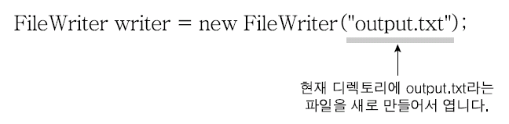
파일 입출력에 사용되는 자바 클래스들
FileWriter 클래스
    • FileWriter 클래스 : 텍스트를 파일에 쓰는 클래스
    • 사용 방법
      1) 1단계: 파일을 엽니다

Slide 14
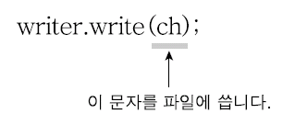
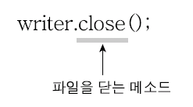
파일 입출력에 사용되는 자바 클래스들
FileWriter 클래스
    • 사용 방법
      2) 2단계: 파일에 문자를 씁니다
      3) 3단계: 파일을 닫습니다

Slide 15
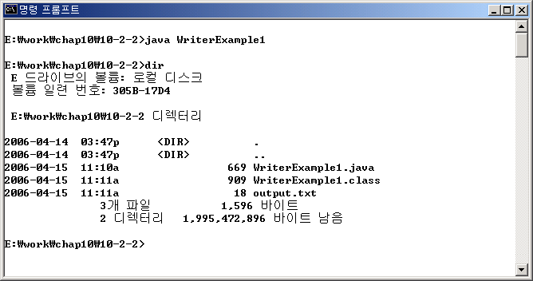
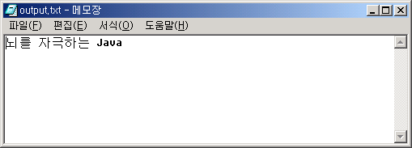
파일 입출력에 사용되는 자바 클래스들
FileWriter 클래스
    [예제 10-4] FileWriter 클래스로 문자 데이터를 파일에 쓰는 프로그램
1
2
3
4
5
6
7
8
9
10
11
12
13
14
15
16
17
18
19
20
21
22
import java.io.*;
class WriterExample1 {
public static void main(String args[]) {
FileWriter writer = null;
try {
writer = new FileWriter("output.txt");
char arr[] = { '뇌', '를', ' ', '자', '극', '하', '는', ' ', 'J', 'a', 'v', 'a' };
for (int cnt = 0; cnt < arr.length; cnt++)
writer.write(arr[cnt]);
}
catch (IOException ioe) {
System.out.println("파일로 출력할 수 없습니다.");
}
finally {
try {
writer.close();
}
catch (Exception e) {
}
}
}
}
파일을 엽니다.
파일에 반복해서 문자들을 씁니다.
파일을 닫습니다.
프로그램을 실행하면
output.txt라는 파일이
생성됩니다.
그 파일을 텍스트 에디터로 열어보면
프로그램에서 출력한 내용이 들어있는
것을 확인할 수 있습니다.

Slide 16
파일 입출력에 사용되는 자바 클래스들
FileWriter 클래스
    • 한꺼번에 여러 문자를 출력하는 write 메소드
writer.write(arr);
arr 배열에 있는 모든 문자들을 파일로 출력
char 배열

Slide 17

파일 입출력에 사용되는 자바 클래스들
FileOutputStream 클래스
    • FileOutputStream 클래스 : 바이트 데이터를 파일에 쓰는 클래스
    • 사용 방법
      1) 1단계: 파일을 엽니다
      * 방법은 FileWriter 클래스와 동일
      2) 2단계: 파일에 데이터를 씁니다
      3) 3단계: 파일을 닫습니다
      * 방법은 FileWriter 클래스와 동일
71의 비트 패턴인 01000111을 갖는
하나의 바이트를 파일로 출력

Slide 18
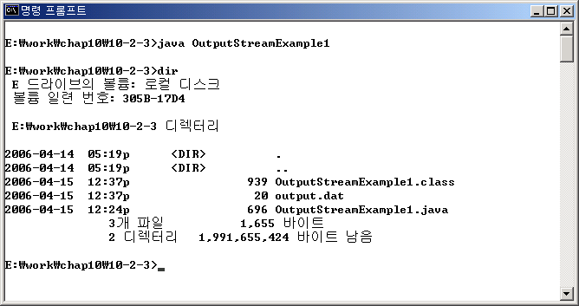
파일 입출력에 사용되는 자바 클래스들
FileOutputStream 클래스
    [예제 10-5] FileOutputStream 클래스로 바이트 데이터를 파일에 쓰는 프로그램
1
2
3
4
5
6
7
8
9
10
11
12
13
14
15
16
17
18
19
20
21
22
23
import java.io.*;
class OutputStreamExample1 {
public static void main(String args[]) {
FileOutputStream out = null;
try {
out = new FileOutputStream("output.dat");
byte arr[] = { 0, 1, 2, 3, 4, 5, 6, 7, 8, 9,
10, 11, 12, 13, 14, 15, 16, 17, 18, 19 };
for (int cnt = 0; cnt < arr.length; cnt++)
out.write(arr[cnt]);
}
catch (IOException ioe) {
System.out.println("파일로 출력할 수 없습니다.");
}
finally {
try {
out.close();
}
catch (Exception e) {
}
}
}
}
파일을 엽니다.
파일에 반복해서 byte 타입 데이터를 씁니다.
파일을 닫습니다.
프로그램을 실행하면
output.dat라는 파일이
생깁니다.

Slide 19
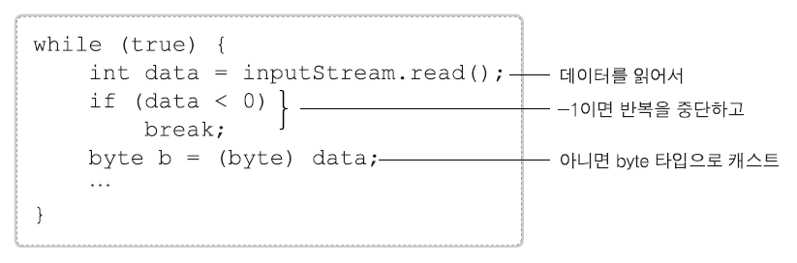
파일 입출력에 사용되는 자바 클래스들
FileInputStream 클래스
    • FileInputStream 클래스 : 파일로부터 바이트 단위로 데이터를 읽는 클래스
    • 사용 방법
      1) 1단계: 파일을 엽니다
      * 방법은 FileReader 클래스와 동일
      2) 2단계: 파일로부터 데이터를 읽습니다
      3) 3단계: 파일을 닫습니다
      * 방법은 FileReader 클래스와 동일

Slide 20
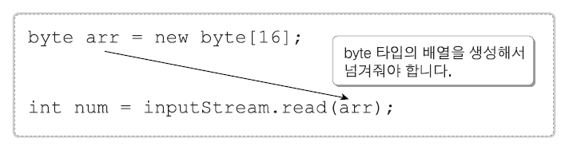
파일 입출력에 사용되는 자바 클래스들
FileInputStream 클래스
    • 한꺼번에 여러 바이트를 읽는 read 메소드

Slide 21
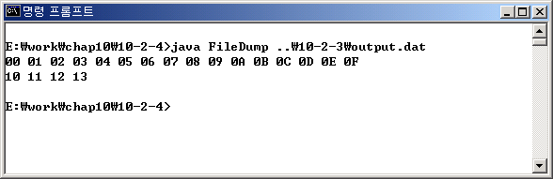
파일 입출력에 사용되는 자바 클래스들
FileInputStream 클래스
    [예제 10-6] 파일의 내용을 읽어서 16진수로 출력하는 프로그램
1
2
3
4
5
6
7
8
9
10
11
12
13
14
15
16
17
18
19
20
21
22
23
24
25
26
27
28
29
30
31
32
33
34
35
import java.io.*;
class FileDump {
public static void main(String args[]) {
if (args.length < 1) {
System.out.println("Usage: java FileDump <filename>");
return;
}
FileInputStream in = null;
try {
in = new FileInputStream(args[0]);
byte arr[] = new byte[16];
while (true) {
int num = in.read(arr);
if (num < 0)
break;
for (int cnt = 0; cnt < num; cnt ++)
System.out.printf("%02X ", arr[cnt]);
System.out.println();
}
}
catch (FileNotFoundException fnfe) {
System.out.println(args[0] + " 파일이 존재하지 않습니다.");
}
catch (IOException ioe) {
System.out.println(args[0] + " 파일을 읽을 수 없습니다.");
}
finally {
try {
in.close();
}
catch (Exception e) {
}
}
}
}
파일을 엽니다.
파일로부터 16바이트씩 읽습니다.
읽어들인 바이트 데이터를 16진수로 출력합니다.
파일을 닫습니다.

Slide 22
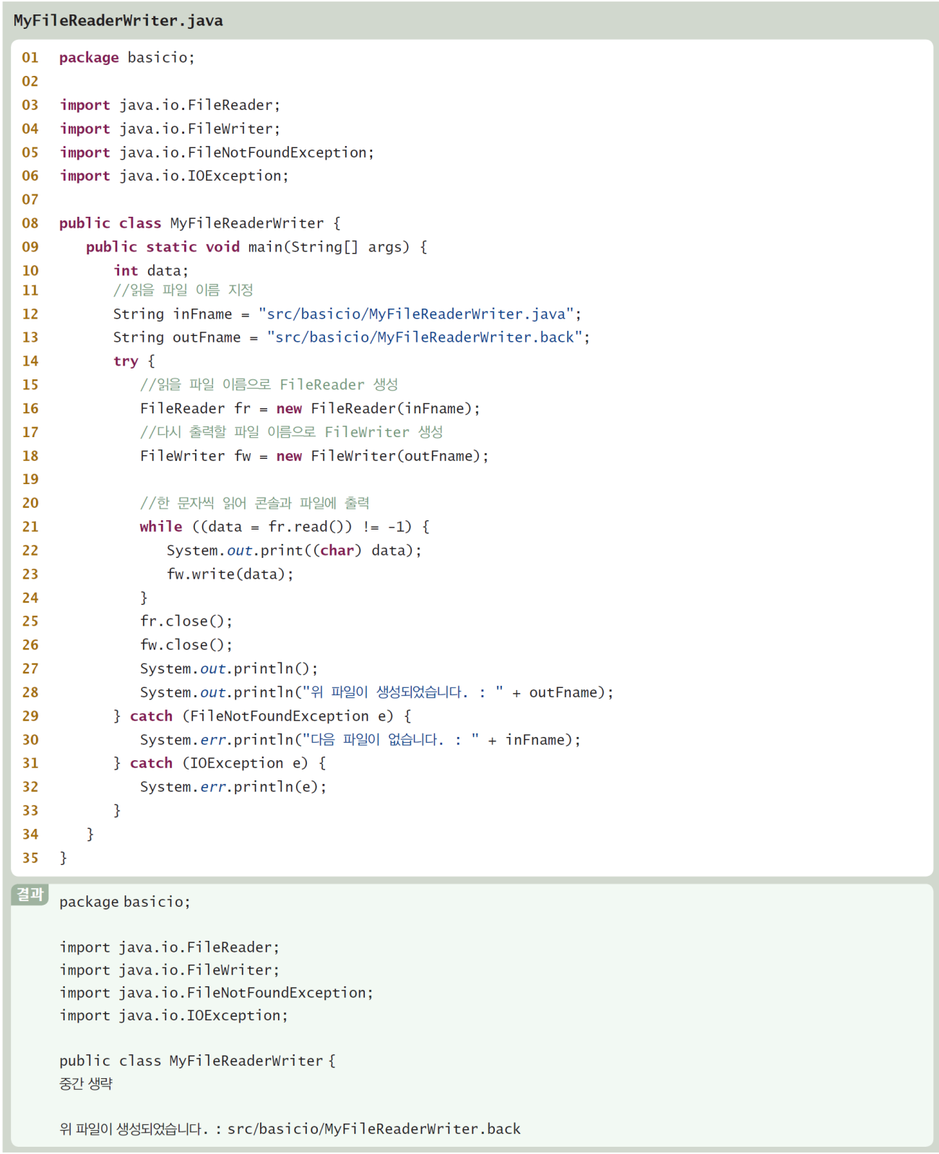
소스 파일
‘MyFileReaderWriter.java’를
읽어 콘솔에 표준 출력하고
소스 파일
‘MyFileReaderWriter.back’에
출력

